Slide 1
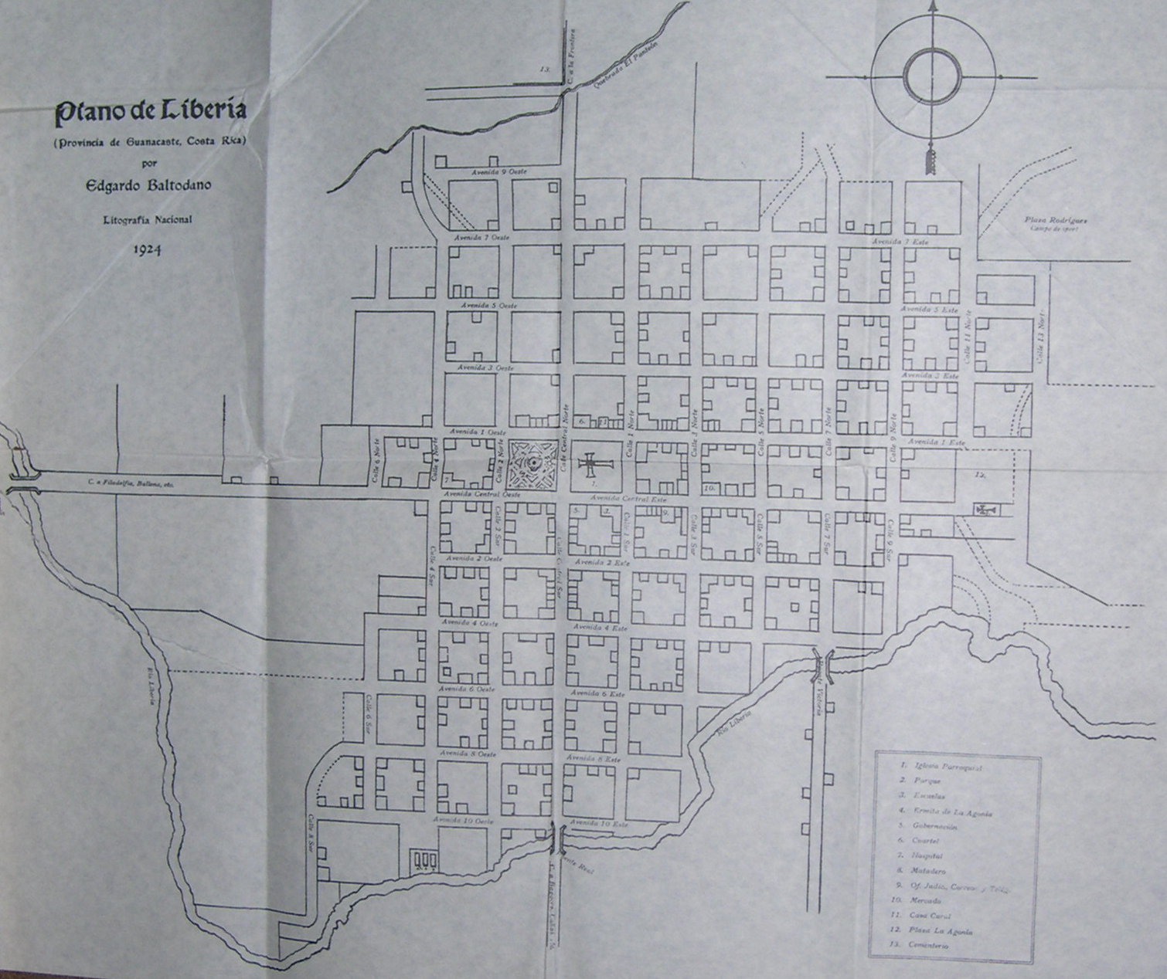
Plano de Liberia.1924. Elaborado por Edgardo Baltodano B.

